Slide 1
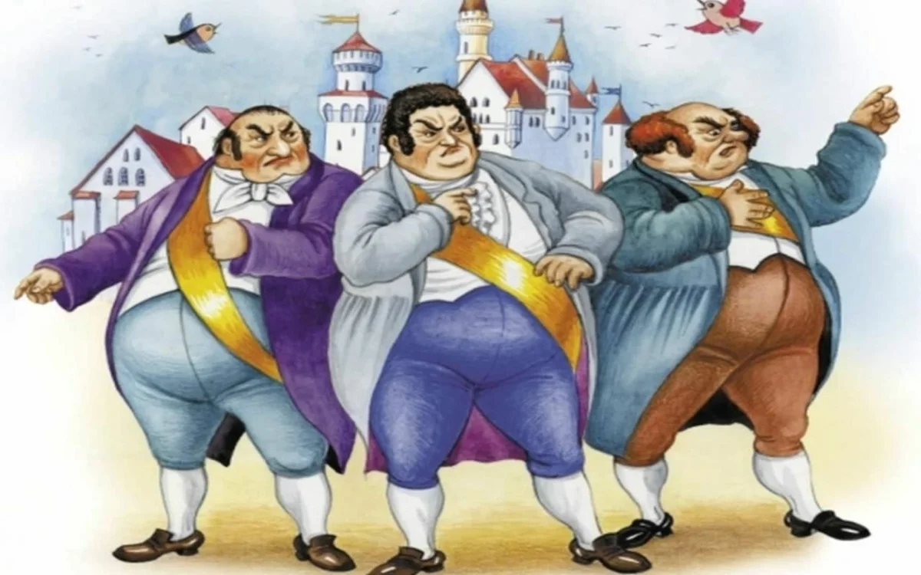
Анализ произведения
Юрия Олеши «Три толстяка».

Slide 2
История создания
История рождения сказки удивительна. Однажды в окне соседского дома Ю. Олеша увидел прелестную девочку-подростка, которая увлеченно читала сказки Андерсена. Очарованный девочкой, он тут же пообещал, что напишет для нее сказку не хуже великого датчанина Андерсена и без промедления взялся за дело. Так родилась история о трех жестоких Толстяках, отважном гимнасте Тибуле и кукле Суок. В том же 1924-м году рукописи были посланы в издательство детской литературы.

Slide 3
Сюжет
В городе, которым правят Толстяки, начинается волнение. Доктор Арнери попадает в самое сердце восстания, его чуть не убивают, он становится свидетелем бегства гимнаста Тибула. Вернувшись домой, доктор встречает Тибула. В это время продавец воздушных шаров оказывается во дворце Толстяков. Его вместе с тортом подают на стол, и он слышит, как плачет наследник Тутти. Его любимую куклу изрубили гвардейцы. Толстяки поручают доктору Арнери починить куклу. Доктор в затруднении, но вспоминает про Суок, которая очень похожа на куклу. Суок в образе куклы проникает во дворец и беседует с Тутти. Она узнаёт, где держать оружейника Просперо и помогает тому сбежать.
Толстяки хотят казнить Суок, но восставший народ берёт дворец штурмом. Тутти оказывается настоящим правителем, а Суок его родной сестрой.

Slide 4
Характеристика героев
Доктор Гаспар Арнери-почти что волшебник. Он делал необыкновенные вещи, которые граничат с волшебством. Доктор был ученым, знал около ста наук, был самым мудрым человеком во всей стране.
Человек немолодой и очень осторожный, боязливый –чтобы выйти на улицу, он очень тщательно собирался. В самом начале повести - сказки он оказывается в центре борьбы, сам того не желая, но ведет себя очень великодушно к другим людям – выбравшись из-под завалов, он начинает проверять всех раненых.
Взгляд на происходящее ведется именно от этого персонажа, потому что он занимается историей и даже ведет летопись о событиях, происходящих в стране.

Slide 5
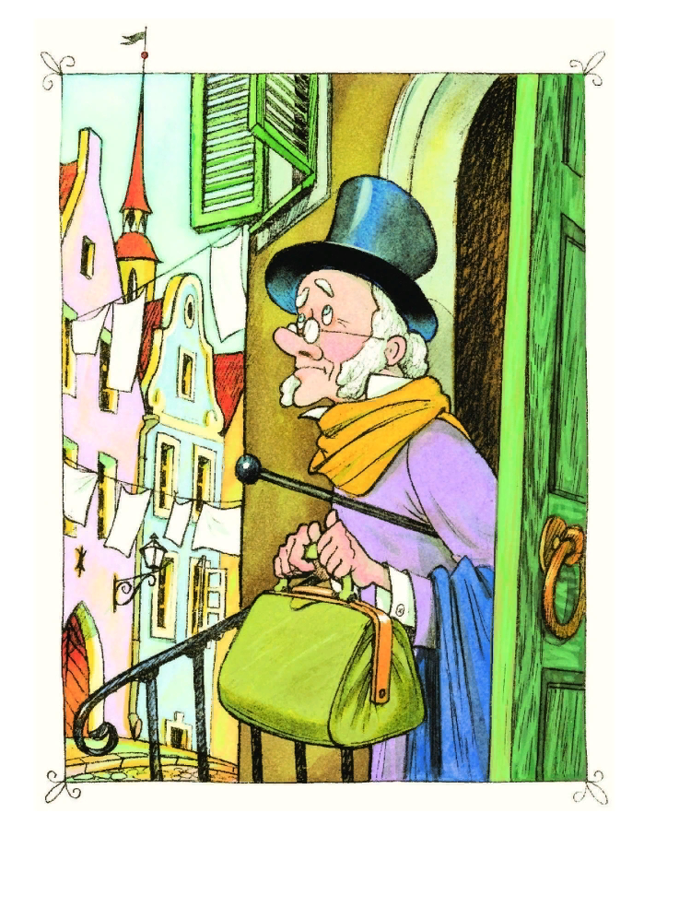

Slide 6
Тибул-отважный канатоходец, гимнаст, не боится стоять за себя и свою честь, готов заступиться за народ. Тибул — очень находчивый человек, он может придумать выход из любой ситуации – именно он предложил Суок спасти Просперо в наряде куклы Тутти.
Умный и хитрый. Иногда поступает импульсивно – во время представления на рыночной площади он выдает себя и упрекает силача Ланитупа в предательстве народа, потому что знает, что семья артиста тоже пострадала от рук Толстяков. Тибул не боится идти на риск, он дарит людям надежду и вдохновляет их на борьбу, как и Просперо. Ему не нужны деньги, а намного важнее – благополучие жизни народа.
Тибул выглядит не таким крупным и сильным, как Просперо, но все равно является очень решительным, ловким и уверенным в себе. Белокожий, белозубый, с черными кучерявыми волосами, широкими плечами и грудью.

Slide 7
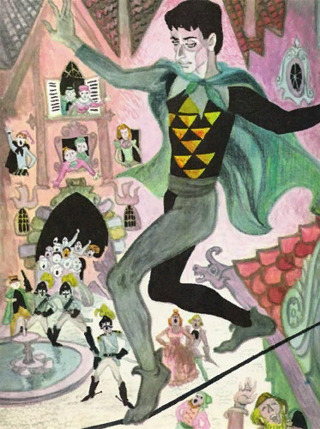

Slide 8
Оружейник Просперо-очень сильный, крепкий и высокий человек с рыжими, как пламя, волосами и большой головой. Его боятся Три Толстяка, говорят, что он полон ненависти, и они не могут вынести его взгляда. Он ненавидит самодержавие и не боится наказания, потому что знает, что в любом случае, живым или мертвым, он сможет поднять народ на восстание. Просперо верит в силу людей и поддерживает их. Сам факт того, что его заключили под стражу, и стал толчком к началу действий – об этом говорит и Тибул. Просперо пятнадцать лет вдохновлял народ на противостояние власти и набирался сил для решающего толчка.

Slide 9
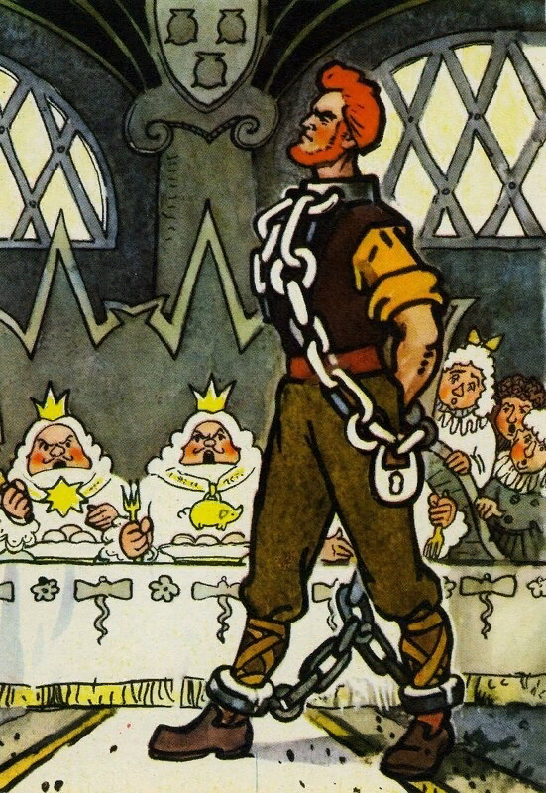

Slide 10
Суок- девочка, внешне очень похожая на куклу Тутти. У нее серые глаза с веселым блеском, простой наряд был ей к лицу, а волосы были цвета перьев маленьких серых птичек. Девочка была очень миловидной, но на самом деле она любила пошалить. Суок была такого же возраста, как и Тутти – позже выяснится, что она его сестра.
Девочка очень смелая и отважная. Она искренне преданна Тибулу и Просперо и готова пойти на все ради того, чтобы им помочь. Она обладает необыкновенным артистизмом и быстро вживается в роль игрушки наследника Тутти, начинает понемногу рассказывать ему о том, что происходит за стенами замка. Даже несмотря на страх, она отправляется выручать Просперо из клетки, рискуя быть пойманной.
Имя Суок, как выясняется в конце повести, означает «вся жизнь».

Slide 11
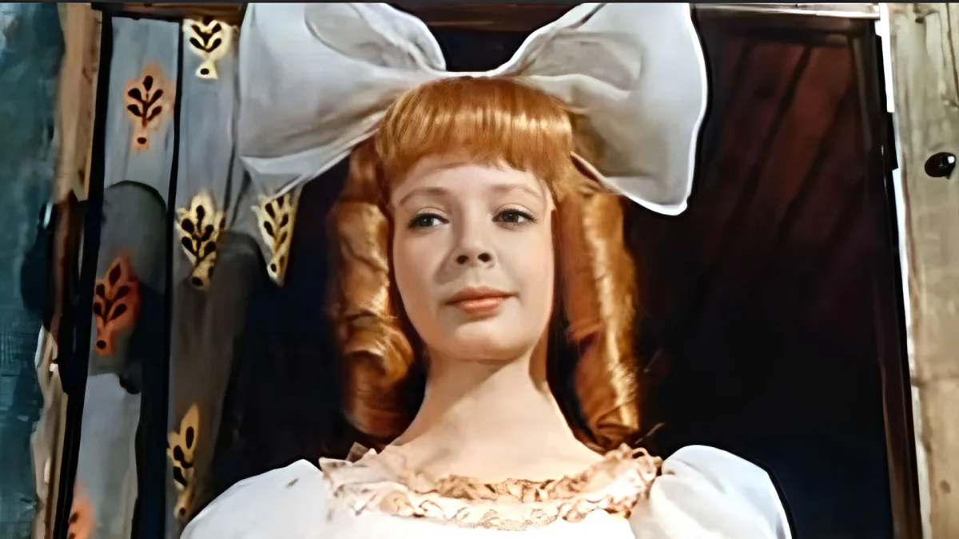

Slide 12
Три толстяка-очень упитанные и жадные правители. Иногда они проявляют себя как недалекие люди – один из них случайно ел салфетку во время пира. Толстяки подвержены ребячеству, ведут себя импульсивно, ссорятся между собой. Так, один ударил другого в лицо и оставил под его глазом большой синяк.
Толстяки боятся бунта, потому что чувствуют шаткость собственной власти. Именно поэтому они крадут Тутти и внушают ему, что его сердце сделано из железа. Толстяки хотят сохранить свое влияние даже после того, как их не станет, и очень боятся изменений. Они трясутся перед Просперо, когда его выводят на потеху публике. Правители даже не знают о том, что происходит в стране, потому что все решения за них принимают министры.
Первый Толстяк владеет всем хлебом страны, второй – углем, третий – железом. Все богатство страны в их руках.
Три Толстяка боятся слез Тутти намного больше, чем Просперо. Они оберегают его от всего, посадив в «золотую клетку», и не показывают ему, что происходит в мире.
От страха и других переживаний Три Толстяка начинают еще больше жиреть.

Slide 13
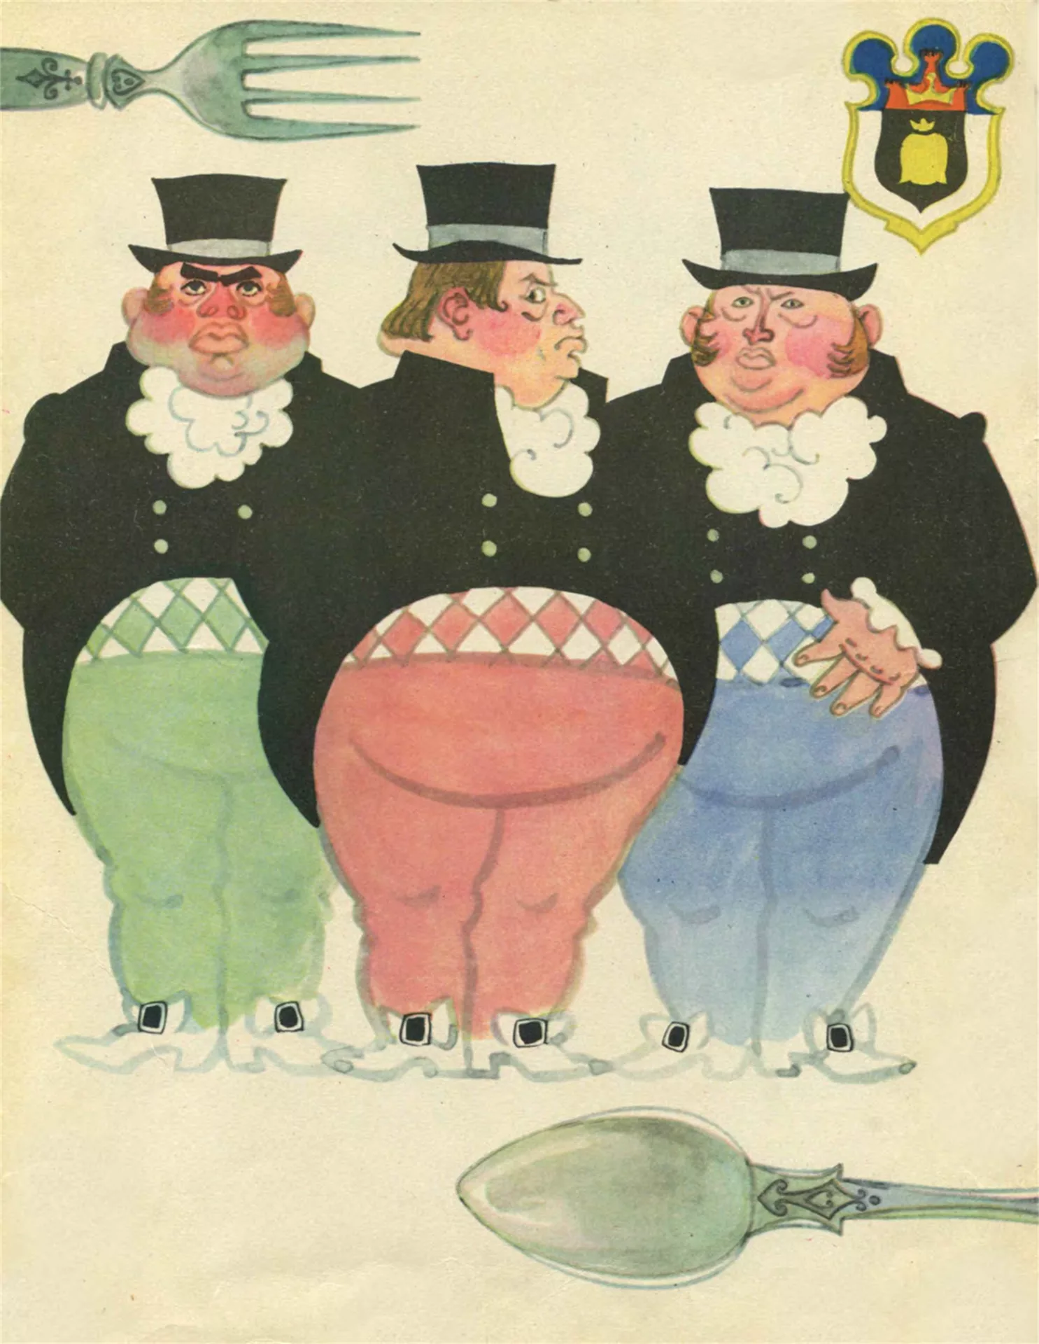

Slide 14
Тутти - двенадцатилетний мальчик, который не знает жизни. Тутти рос, как настоящий принц. Он не знает болезней, лишений, голода и смерти, вся война становится для него тайной, от которой Три Толстяка его стараются оградить. Всем его учителям было запрещено улыбаться, они были худыми стариками с несварением желудка. У него такие же серые глаза, как у Суок.
Несмотря на бесчувственное воспитание, мальчик не лишен сострадания. Он жалеет куклу, которую, как он думает, убили гвардейцы. Хоть ему и внушают, что в его груди железо, у него настоящее горячее сердце. Он любит учиться, фантазировать о других мирах и не любит прыщавые носы учителей.

Slide 15
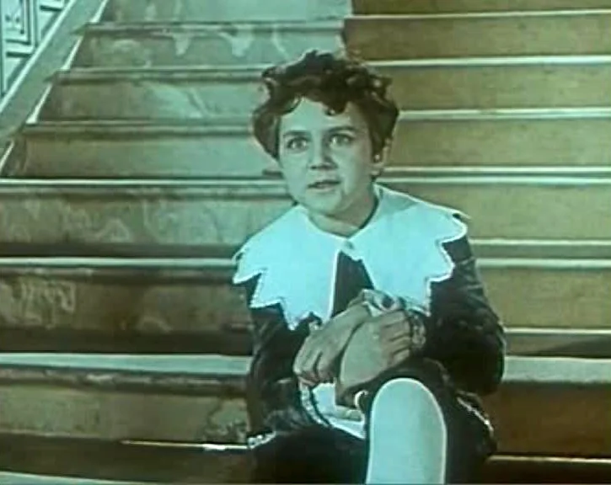

Slide 16
Учитель танцев Раздватрис-герой, фактически, выполняющий роль шута. Самовлюблённый и самоуверенный, больше заботится о своей внешности, чем об умении танцевать. Считает себя не только непревзойденным танцором, но и большим эстетом. Приверженец Толстяков и богатых людей, так как его благосостояние прямо пропорционально толщине кошельков его учеников. Льстивый, трусливый и лицемерный, боится решительных действий, предпочитая оставаться в стороне.

Slide 17
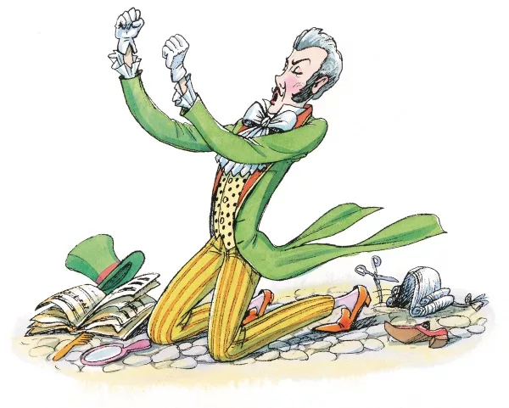

Slide 18
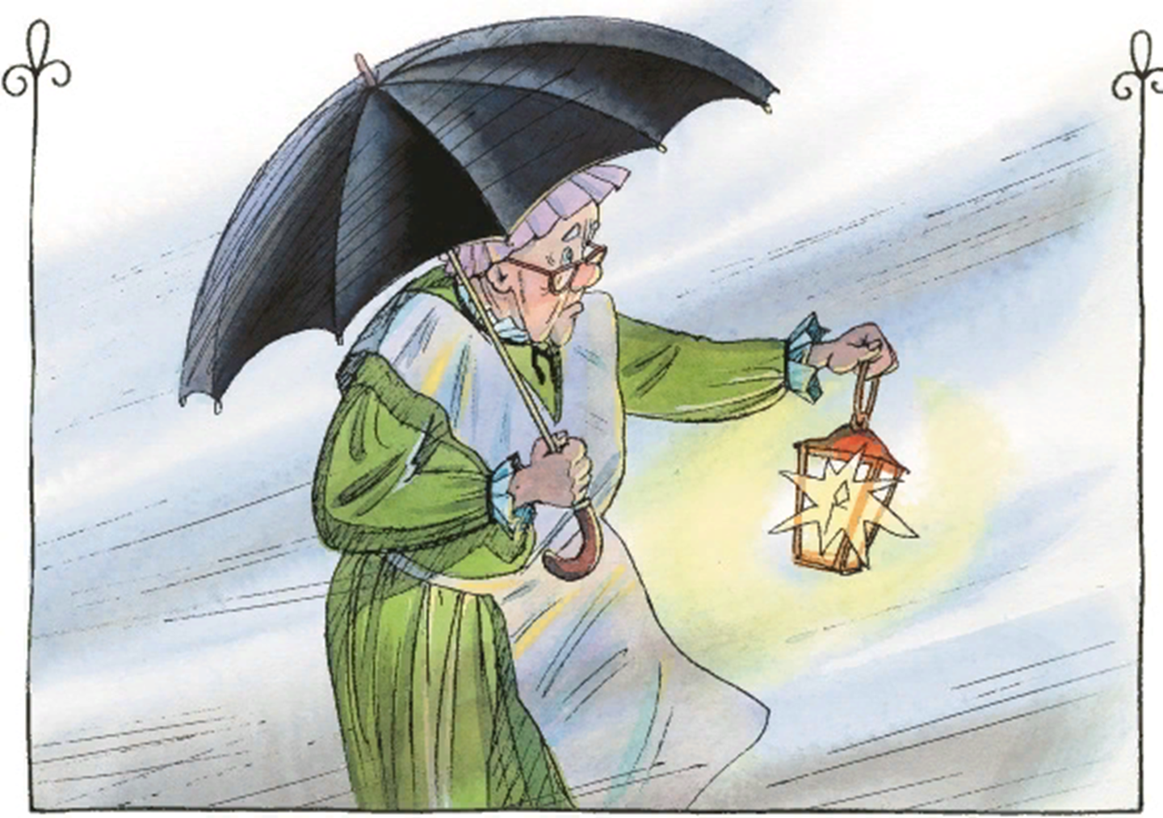
Тётушка Ганимед -экономка доктора Гаспара.
Заботится о своём хозяине, готовит ему пищу, прибирает в доме, исполняет все хозяйственные дела.

Slide 19
Туб-учёный, которому известно прошлое Тутти и Суок. Туб знает, что они являются братом и сестрой, которых разлучили в детстве. Тутти стал наследником Толстяков, а Суок отдали бродячим артистам. Тубу было приказано сделать Тутти железное сердце, но учёный пошёл против желания своенравных Толстяков и отказался сделать ребёнка бессердечным. После этого учёного Туба заключили в клетку, где он и провёл всю свою жизнь.

Slide 20
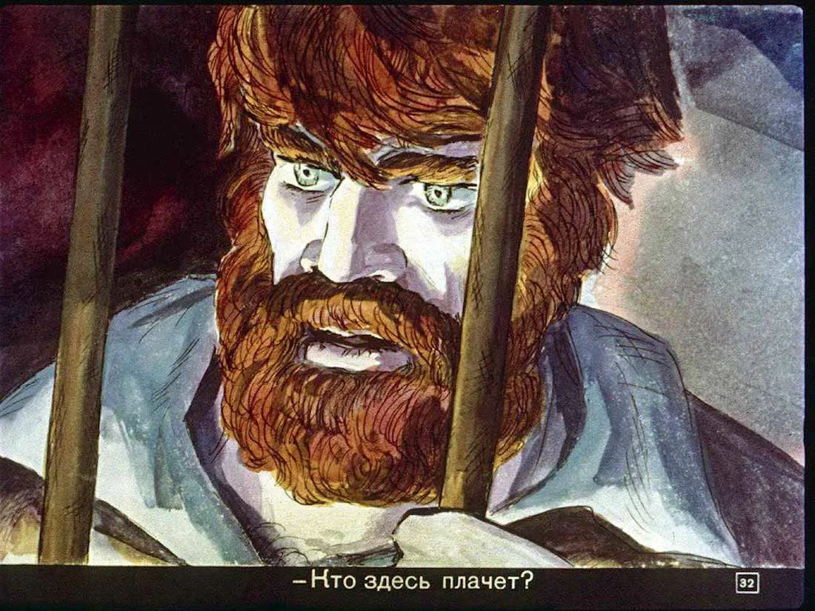

Slide 21
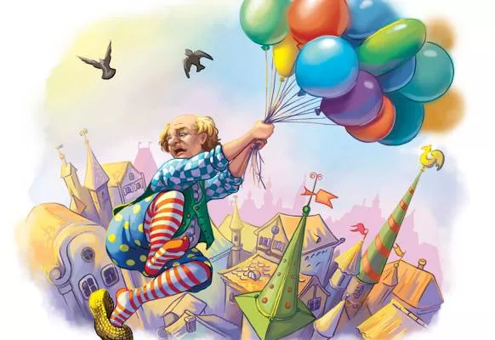
Продавец шаров – старый клоун. Улетев однажды на своих воздушных шарах, попадает в огромный торт, испеченный для трех Толстяков. Очень жадный. Из-за своей жадности попадает в неприятные истории.

Slide 22
Языковые особенности повести - сказки
Устаревшая лексика
Рубанок --ручной плотницкий и столярный инструмент.
Помост- возвышение, площадка из досок.
Плахи -деревянные помосты, на которых совершалась казнь.
Обшлаг- отворот на рукаве мужской одежды.
Яство - еда.
Кутерьма - суета, суматоха.
Канцлер - высшее должное лицо.
Вершок - старинная русская мера длины.
Щебень - зерновой сыпучий материал.
Розга - тонкая свежесрезанная ветка.
Стропила - несущая система скатной крыши.
Полоз - деталь саней.
Тигель - емкость для нагрева, высушивания, сжигания, обжига или наплавления различных материалов
Пелерина - элемент женской и мужской одежды.

Slide 23
Бич -плеть.
Букли -завитые локоны.
Чепец -головной женский убор в виде закрывающего волосы вязаного чехла.
Франт - нарядно, модно одевающийся человек.
Хлестать - бить.
Ставни - дощатая или железная створка для прикрытия окна.
Процессия - торжественное, обычно многолюдное шествие.
Поклеп - клевета.
Эпитеты: ярмарочный гуляка, глубокие каналы, громадные железные ворота, стеклянный купол, колоссальный цирк, веснушчатая тетка, окольный путь.

Slide 24
Сравнения:
-тощих площадных актёров, зелёных, жёлтых и пёстрых, как будто сшитых из лоскутного одеяла,
-кошка шлёпнулась, как сырое тесто,
-гром запрыгал, как мяч,
-бомбы разрывались, как кусочки ваты,
-пламя появлялось на одну секунду, как будто кто-то пускал в толпу солнечных зайчиков,
-кусок стены торчал, как кость, большие розы, как лебеди,
-капли, горькие, как слезы, вода, чёрная и блестящая, как смола, фонарь, пылавший на высоте, ослеплял глаза, как солнце,
-круг площади вращается, как карусель.
Плащ развевался, как знамя. Доктор схватился за сердце, которое прыгало, как яйцо в кипятке.

Slide 25
Идея
Основная идея произведения «Три толстяка» заключается в том, что несправедливость и тиранию можно победить, но для этого народу нужно объединиться и действовать сообща. Юрий Олеша показывает, что жизнь человека дана ему для того, чтобы жить свободно и не испытывать лишений из-за власть имущих. Чтобы победить жестоких тиранов, нужно быть умными, сильными духом и телом , преданными общему делу и друзьям.

